Slide 1


AUDIENCIA PÚBLICA DE RENDICIÓN DE CUENTAS FINAL
Gestión - 2017

Slide 2
TEMARIO
Proceso de Rendición Pública de Cuentas
¿Qué es ASFI?
3. Regulación emitida y/o modificada por ASFI
4. Indicadores del Sistema de Intermediación
Financiera.
Resultados Priorizados 2017.
Hechos Relevantes.

Slide 3
1. PROCESO DE RENDICIÓN
PÚBLICA DE CUENTAS

Slide 4
OBLIGACIÓN CONSTITUCIONAL DE
RENDIR CUENTAS
Constitución Política del Estado:
Es obligación de las servidoras y servidores públicos de rendir cuentas.
La sociedad civil organizada participará en el diseño de las políticas públicas, ejercerá control social a la gestión pública y a la calidad de los servicios públicos.
Las entidades del Estado generarán espacios de participación y control social por parte de la sociedad.
Ley N° 341 de Participación y Control Social:
Las entidades públicas realizarán rendiciones públicas de cuentas y evaluación de resultados de gestión, ante la sociedad en general y ante los actores que ejercen Control Social.
La rendición pública de cuentas se realizará al menos dos veces al año.

Slide 5
PROCESO DE RENDICIÓN PÚBLICA DE CUENTAS
PLANIFICACIÓN PARTICIPATIVA
POA
AUDIENCIA FINAL
AUDIENCIA INICIAL

Slide 6
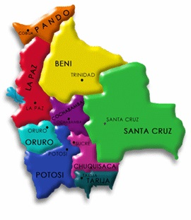
RENDICIÓN PÚBLICA DE CUENTAS CON PRESENCIA DE ASFI A NIVEL NACIONAL
2014
Quillacollo, Cobija y Warnes
2015
La Paz, Riberalta y Tarija
2016
Cobija, Cochabamba y Sucre
2017
Potosí y Santa Cruz

Slide 7
2. ¿QUÉ ES ASFI?

Slide 8
¿QUÉ ES ASFI?
La Autoridad de Supervisión del Sistema Financiero (ASFI) es la institución encargada de ejercer las funciones de regulación, supervisión y control de Entidades Bancarias, Cooperativas, Entidades Financieras de Vivienda, Fondos Financieros, Entidades que operan en el Mercado de Valores y Empresas de Servicios Financieros Complementarios.

Slide 9
MISIÓN
“Regular, supervisar y controlar el sistema financiero, velando por su estabilidad, solvencia, eficiencia y transparencia, precautelando el ahorro y su inversión que es de interés público, en el marco de los principios constitucionales del Estado Plurinacional de Bolivia”

Slide 10
VISIÓN
“Ser una institución estratégica de regulación, supervisión y control de reconocido prestigio y credibilidad, comprometida con la transparencia, con recursos tecnológicos y humanos especializados, que preserva la estabilidad, solvencia y eficiencia del sistema financiero y protege al consumidor financiero, en el marco de las políticas públicas, para el vivir bien de la población”

Slide 11
ENTIDADES FINANCIERAS
SUPERVISADAS POR ASFI
(CON LICENCIA DE FUNCIONAMIENTO)
ENTIDADES FINANCIERAS DEL ESTADO O CON PARTICIPACIÓN MAYORITARIA DEL ESTADO
BANCO DE DESARROLLO PRODUCTIVO
(1)
BANCO PÚBLICO
(1)

Slide 12
ENTIDADES FINANCIERAS
SUPERVISADAS POR ASFI
(CON LICENCIA DE FUNCIONAMIENTO)
ENTIDADES DE INTERMEDIACIÓN FINANCIERA PRIVADAS
BANCO MÚLTIPLE
(13)
BANCO PYME
(2)
INSTITUCIÓN FINANCIERA DE DESARROLLO
(7)
ENTIDAD FINANCIERA DE VIVIENDA
(6)
COOPERATIVAS DE AHORRO Y CRÉDITO
ABIERTAS
(30)

Slide 13
ENTIDADES FINANCIERAS
SUPERVISADAS POR ASFI
(CON LICENCIA DE FUNCIONAMIENTO)
EMPRESAS DE SERVICIOS FINANCIEROS COMPLEMENTARIOS
EMPRESAS DE ARRENDAMIENTO FINANCIERO
(3)
ALMACENES GENERALES DE DEPÓSITO
(2)
CÁMARAS DE COMPENSACIÓN Y LIQUIDACIÓN
(1)
CASAS DE CAMBIO
(154)
EMPRESAS DE SERVICIOS DE PAGO MÓVIL
(1)

Slide 14
ENTIDADES FINANCIERAS
SUPERVISADAS POR ASFI
(CON LICENCIA DE FUNCIONAMIENTO)
EMPRESAS DE SERVICIOS FINANCIEROS COMPLEMENTARIOS
EMPRESAS ADMINISTRADORAS DE TARJETAS ELECTRÓNICAS
(2)
EMPRESAS DE TRANSPORTE DE MATERIAL MONETARIO Y VALORES
(2)
EMPRESAS DE GIRO Y REMESAS DE DINERO
(7)
BUROS DE INFORMACIÓN
(2)

Slide 15
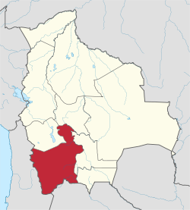
PRESENCIA DE ENTIDADES FINANCIERAS EN EL DEPARTAMENTO DE POTOSÍ
(CON LICENCIA DE FUNCIONAMIENTO)
8 Bancos Múltiples
Banco BISA S.A.
Banco de Crédito de Bolivia S.A.
Banco Fassil S.A.
Banco Mercantil Santa Cruz S.A.
Banco Nacional de Bolivia S.A.
Banco para el Fomento a Iniciativas Económicas S.A.
Banco Prodem S.A.
Banco Solidario S.A.
1 Banco PYME
Banco PYME Ecofuturo S.A.
1 Banco Público
Banco Unión S.A.
1 Banco de Desarrollo Productivo.
Banco de Desarrollo Productivo S.A.M.
5 Cooperativas de Ahorro y Crédito Abiertas.
Cooperativa de Ahorro y Crédito Abierta Asunción Ltda.
Cooperativa de Ahorro y Crédito Abierta Catedral Ltda.
Cooperativa de Ahorro y Crédito Abierta El Chorolque Ltda.
Cooperativa de Ahorro y Crédito Abierta Monseñor Félix Gainza Ltda.
Cooperativa de Ahorro y Crédito Abierta San Roque Ltda.
5 Instituciones Financieras de Desarrollo.
CIDRE IFD
CRECER IFD
DIACONÍA FRIF - IFD
FUBODE IFD
IDEPRO IFD
1 Entidad Financiera de Vivienda
Potosí Entidad Financiera de Vivienda

Slide 16
PRESENCIA DE ENTIDADES FINANCIERAS EN EL DEPARTAMENTO DE POTOSÍ
(CON LICENCIA DE FUNCIONAMIENTO)
1 Cámara de Compensación y Liquidación.
1 Empresa de Servicio de Pago Móvil.
5 Empresas de Giro y Remesas de Dinero.
39 Casas de Cambio.

Slide 17
3. REGULACIÓN EMITIDA Y/O MODIFICADA

Slide 18
REGULACIÓN EMITIDA Y/O MODIFICADA POR ASFI
OBJETIVO | CANTIDAD
Normativa prudencial | 110
REGLAMENTO CAPITAL SEMILLA
CASAS DE PRÉSTAMO

Slide 19
4. INDICADORES DEL SISTEMA DE
INTERMEDIACIÓN FINANCIERA
AL 31 DE OCTUBRE

Slide 20
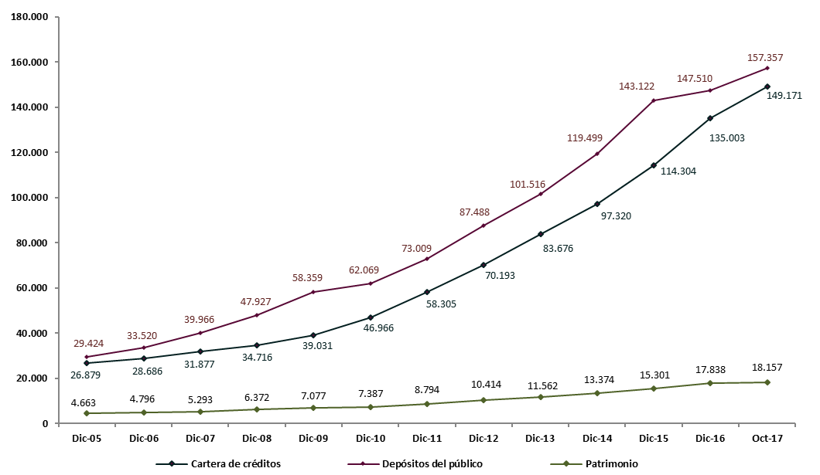
SISTEMA DE INTERMEDIACIÓN FINANCIERA
CARTERA DE CRÉDITOS, DEPÓSITOS DEL PÚBLICO Y PATRIMONIO
(EN MILLONES DE BOLIVIANOS)
2017
Depósitos: Bs157.357 millones
Cartera: Bs149.171 millones
Patrimonio: Bs18.157 millones
2005
Depósitos: Bs29.424 millones
Cartera: Bs26.879 millones
Patrimonio: Bs4.663 millones
Nota.- A partir de diciembre de 2016 se incluye información de las instituciones financieras de desarrollo – IFD. En el marco del Reglamento para las IFD referido a operaciones pasivas, no se incluye información de depósitos del público de estas entidades.
Los depósitos del público no incluyen la cuenta 280.00 (Obligaciones con Empresas con Participación Estatal).
A partir de diciembre de 2015, incluye información del Banco de Desarrollo Productivo S.A.M., en la cartera de créditos corresponde a las operaciones de primer piso.

Slide 21
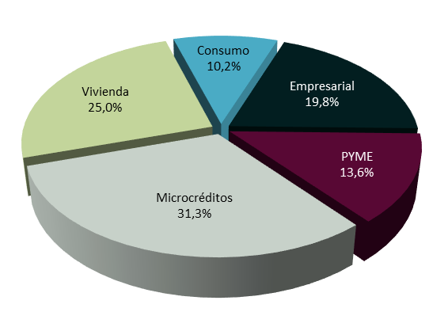
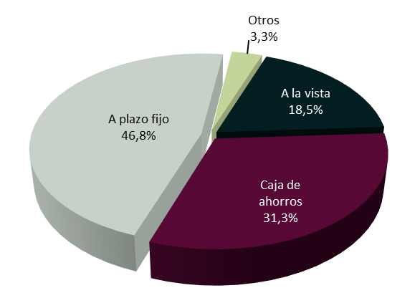
SISTEMA DE INTERMEDIACIÓN FINANCIERA
DEPÓSITOS DEL PÚBLICO Y CARTERA DE CRÉDITOS
CARTERA DE CRÉDITOS
(por tipo)
DEPÓSITOS DEL PÚBLICO
(por modalidad)
(*) A partir de diciembre de 2016, se incluye información de las Instituciones Financieras de Desarrollo – IFD. En el marco del Reglamento para las IFD referido a operaciones pasivas no se incluye información de depósitos del público.

Slide 22
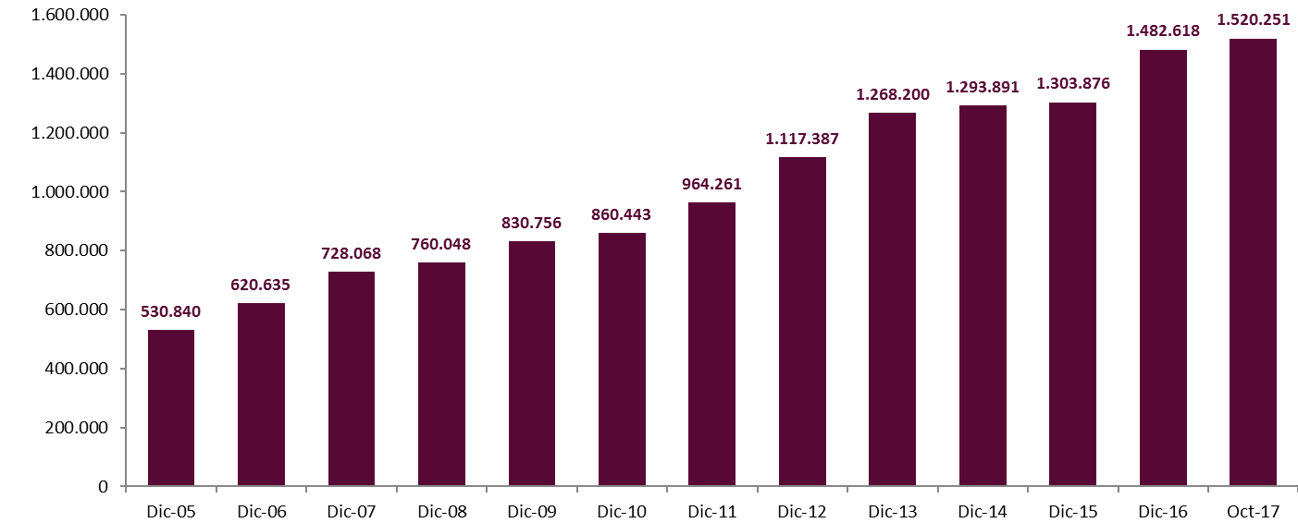
SISTEMA DE INTERMEDIACIÓN FINANCIERA (*)
NÚMERO DE PRESTATARIOS
2017
1.520.251
2005
530.840
(*) Con Resolución ASFI/129/2017 de 31 .01.17 se revocó la licencia de funcionamiento del Banco PYME Los Andes Procredit S.A. como efecto de la fusión por absorción con el Banco Mercantil Santa Cruz S.A. (**) Con Resolución ASFI/414/2017 de 30.03.17 se revocó la licencia de funcionamiento de “La Plata” Entidad Financiera de Vivienda, como efecto de la fusión por absorción con “La Primera” Entidad Financiera de Vivienda.

Slide 23
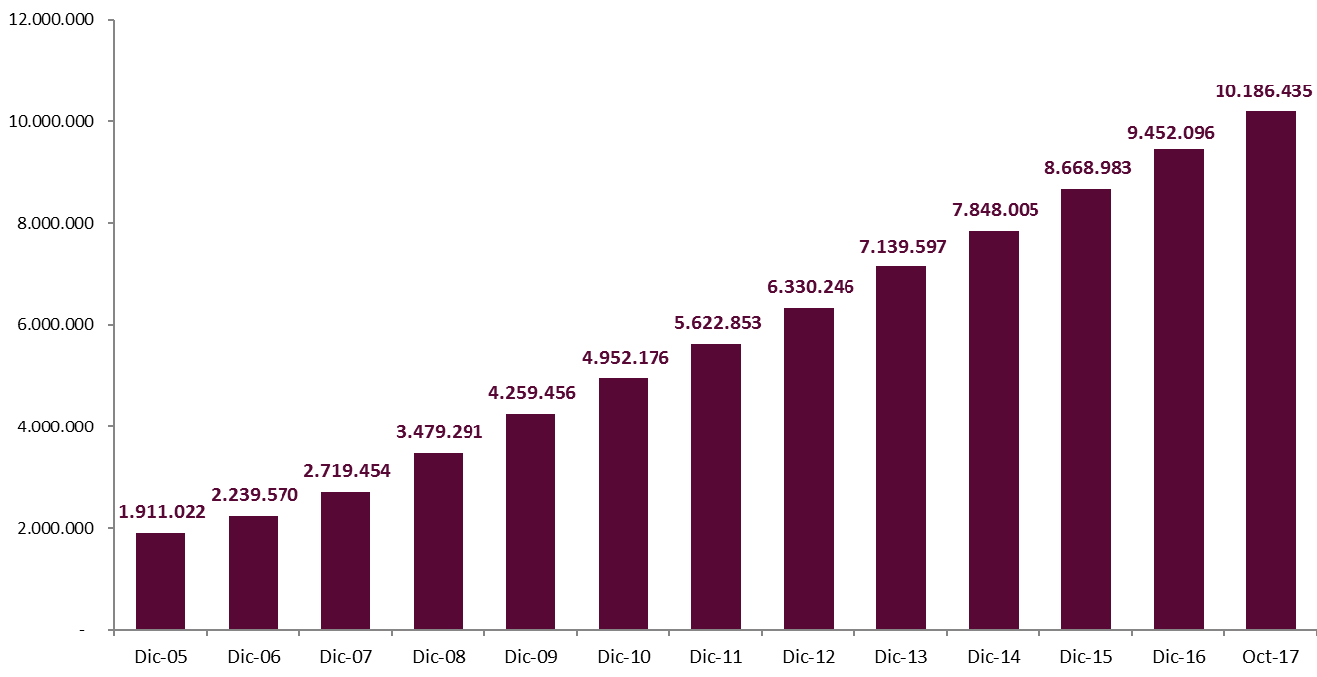
SISTEMA DE INTERMEDIACIÓN FINANCIERA (*)
NÚMERO DE CUENTAS DE DEPÓSITOS
2017
10.186.435
2005
1.911.022
(*) Con Resolución ASFI/129/2017 de 31 .01.17 se revocó la licencia de funcionamiento del Banco PYME Los Andes Procredit S.A. como efecto de la fusión por absorción con el Banco Mercantil Santa Cruz S.A. (**) Con Resolución ASFI/414/2017 de 30.03.17 se revocó la licencia de funcionamiento de “La Plata” Entidad Financiera de Vivienda, como efecto de la fusión por absorción con “La Primera” Entidad Financiera de Vivienda.

Slide 24
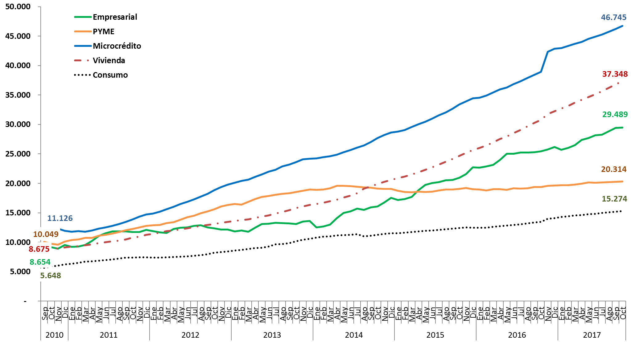
SISTEMA DE INTERMEDIACIÓN FINANCIERA
CARTERA POR TIPO DE CRÉDITO
(EN MILLONES DE BOLIVIANOS)

Slide 25
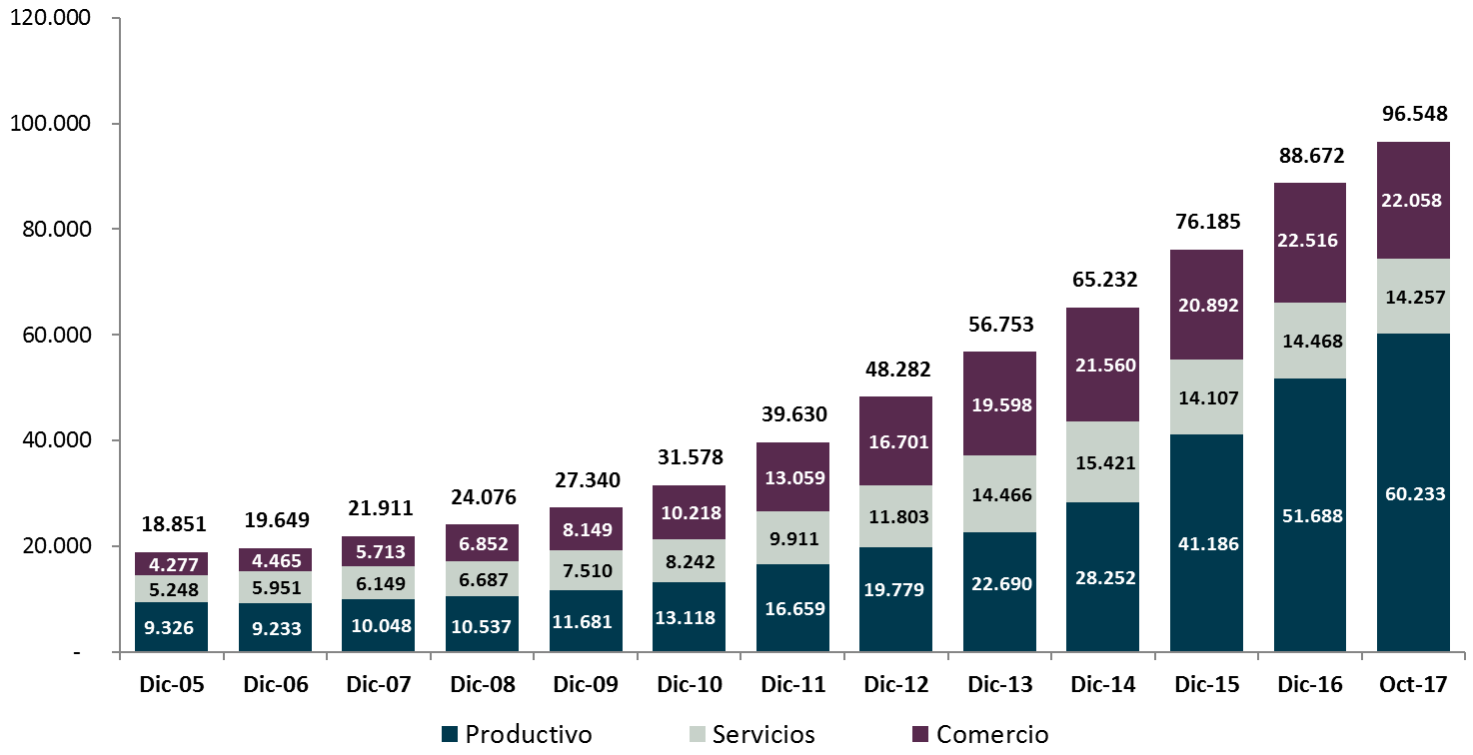
SISTEMA DE INTERMEDIACIÓN FINANCIERA
COMPOSICIÓN DE LA CARTERA DE CRÉDITOS DESTINADA A LAS UNIDADES ECONÓMICAS
(EN MILLONES DE BOLIVIANOS)
2017
Total: Bs96.548 millones
Comercio: Bs22.058 millones
Servicios: Bs14.257 millones
Productivo: Bs 60.233 millones
2005
Total: Bs18.851 millones
Comercio: Bs4.277 millones
Servicios: Bs5.248 millones
Productivo: Bs9.326 millones
62.4%
49.5%
Productivo, corresponde a la cartera destinada a: 1) agricultura y ganadería; 2) caza silvicultura y pesca; 3) extracción de petróleo crudo y gas natural; 4) minerales metálicos y no metálicos; 5) industria manufacturera; 6) producción, distribución de energía eléctrica, gas y agua; 7) construcción, 8) producción intelectual y 9) turismo (para capital de inversión).
Nota.- A partir de diciembre de 2015 incluye información del Banco de Desarrollo Productivo S.A.M., la cartera de créditos corresponde a las operaciones de primer piso.

Slide 26
SISTEMA DE INTERMEDIACIÓN FINANCIERA
PARTICIPACIÓN DEL CRÉDITO DE VIVIENDA DE INTERÉS SOCIAL POR DEPARTAMENTO
AL 31 DE OCTUBRE DE 2017
(EN MILLONES DE BOLIVIANOS Y PORCENTAJES)
DEPARTAMENTO | SALDO (Bs millones)
Santa Cruz | 6.204
La Paz | 3.081
Cochabamba | 2.879
Chuquisaca | 1.026
Tarija | 754
Beni | 540
Potosí | 453
Oruro | 375
Pando | 205
Total | 15.517
Nota.- Por lugar de otorgación.

Slide 27
SISTEMA DE INTERMEDIACIÓN FINANCIERA
RATIO DE MORA DE LA CARTERA AL SECTOR PRODUCTIVO Y DE LA CARTERA DE CRÉDITO DE VIVIENDA DE INTERÉS SOCIAL
(EN PORCENTAJES)
2005
Total cartera: 10,1%
Créditos al sector productivo: 14,8%
2017
Total cartera: 1,9%
Créditos al sector productivo: 1,4%
Vivienda de interés social: 0,9%

Slide 28
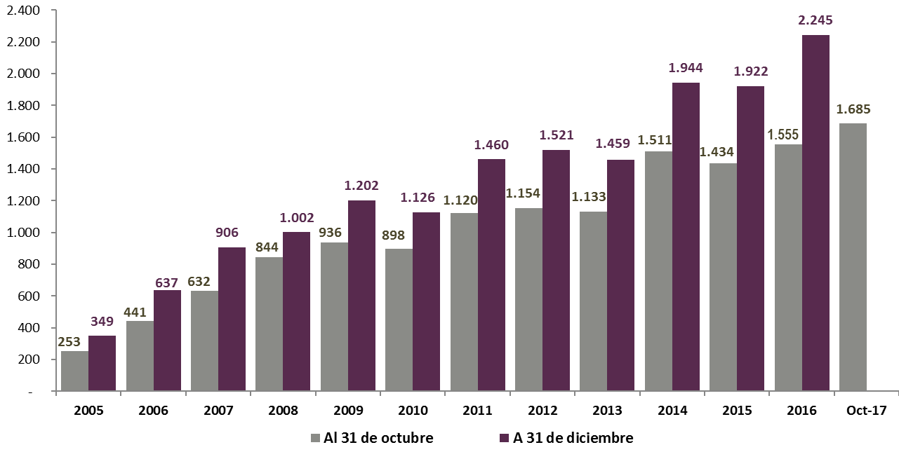
SISTEMA DE INTERMEDIACIÓN FINANCIERA
UTILIDADES
(EN MILLONES DE BOLIVIANOS)
(*) Con Resolución ASFI/129/2017 de 31 .01.17 se revocó la licencia de funcionamiento del Banco PYME Los Andes Procredit S.A. como efecto de la fusión por absorción con el Banco Mercantil Santa Cruz S.A. (**) Con Resolución ASFI/414/2017 de 30.03.17 se revocó la licencia de funcionamiento de “La Plata” Entidad Financiera de Vivienda, como efecto de la fusión por absorción con “La Primera” Entidad Financiera de Vivienda.

Slide 29
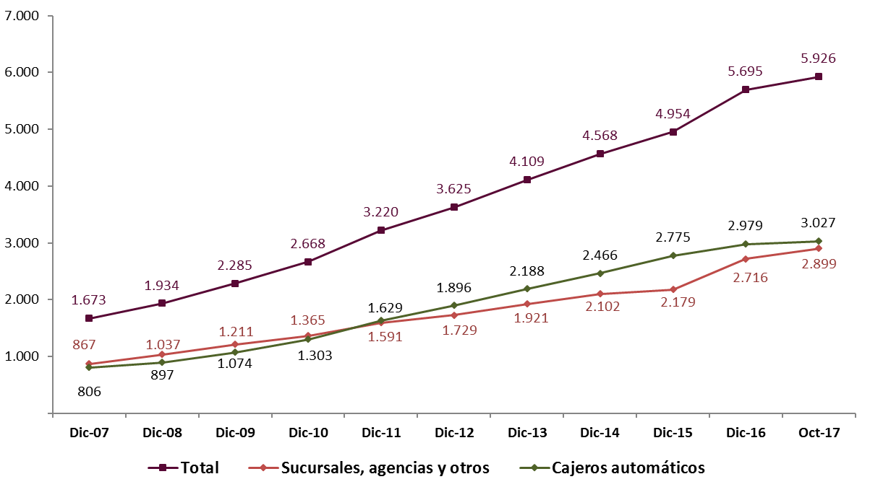
SISTEMA DE INTERMEDIACIÓN FINANCIERA
PUNTOS DE ATENCIÓN FINANCIERA (*)
El número de PAF es más de 3.5 veces mayor al existente en 2007
Cada año el número de PAF se incrementa en 13,8%, creándose 436 nuevos PAF.
2017
Total: 5.926
Suc. Ag. y otros: 2.899
Cajeros automáticos: 3.027
2007
Total: 1.673
Suc. Ag. y otros: 867
Cajeros automáticos: 806
(*) A partir de diciembre de 2016 se incluye información de las instituciones financieras de desarrollo – IFD.

Slide 30
5. RESULTADOS PRIORIZADOS
GESTIÓN 2017

Slide 31
RESULTADOS PRIORIZADOS
GESTIÓN 2017
Incrementar la Cobertura de los Servicios Financieros.
2. Estrategia Nacional de Educación
Financiera.
3. Feria del Crédito Potosí.

Slide 32
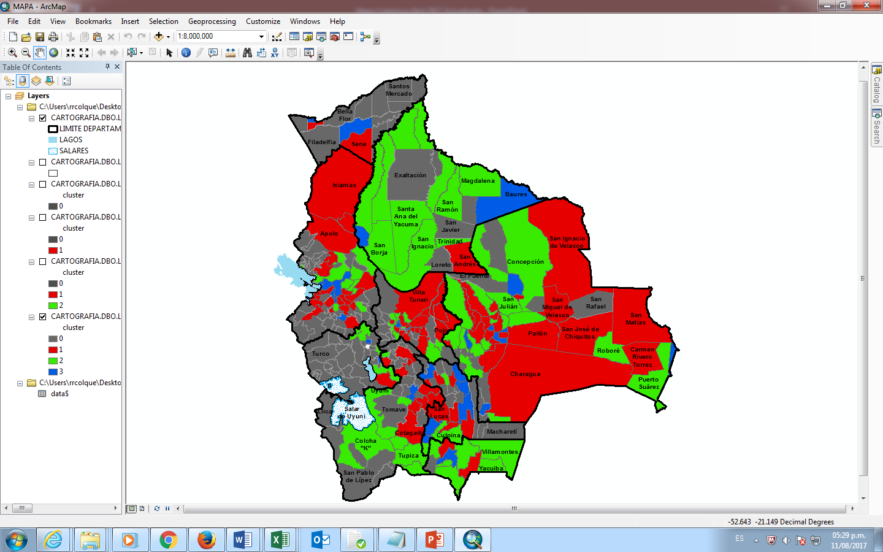
RESULTADOS PRIORIZADOS
GESTIÓN 2017
1
Incrementar la Cobertura de los Servicios Financieros.
Mapa de Cobertura de Servicios Financieros Octubre 2017
 |  | Total de Municipios | Habitantes | %
9% | Alta cobertura | 31 | 5.438.880 | 49%
21% | Media cobertura | 70 | 2.173.965 | 20%
24% | Baja cobertura | 81 | 2.144.550 | 20%
46% | Nula cobertura | 157 | 1.227.664 | 11%
 | TOTALES | 339 | 10.985.059 | 100%
Cada año, 18 municipios con nula cobertura deben contar con servicios financieros.

Slide 33
RESULTADOS PRIORIZADOS
GESTIÓN 2017
2
Estrategia Nacional de Educación Financiera.
En la gestión 2017 se ha desarrollado un Proyecto de Decreto Supremo (en trámite) destinado a establecer el ámbito de aplicación de la Estrategia de Educación Financiera (ASFI)

Slide 34

ACTIVIDADES PRIORIZADAS
GESTIÓN 2017
2.1
Se realizó el Taller de Estrategia Nacional de Educación Financiera en la Ciudad de Potosí el 28 de junio de 2017, dirigido a pequeños y medianos empresarios.

Slide 35
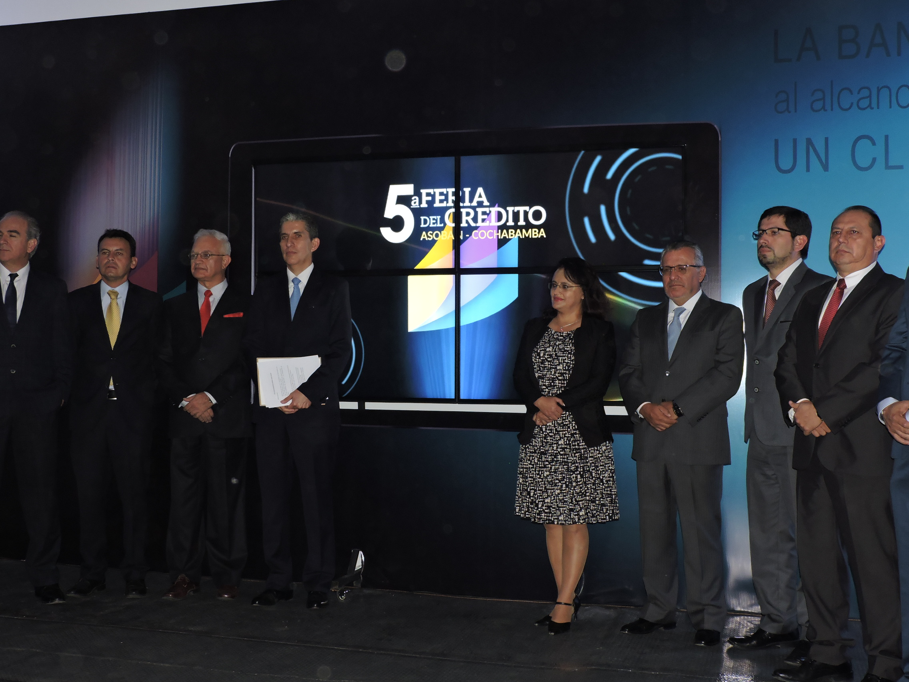
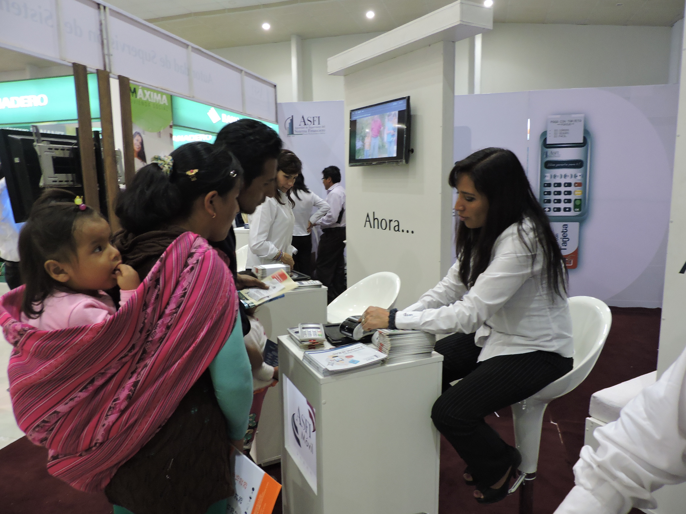
ACTIVIDADES PRIORIZADAS
GESTIÓN 2017
3
Primera Feria del Crédito y el Ahorro en la gestión 2017.
84.038
ASISTENTES en 8 Ferias
En la gestión 2017 se realizaron 8 Ferias de Crédito en las Ciudades de Potosí, Santa Cruz, El Alto, Oruro Cochabamba y La Paz.

Slide 36

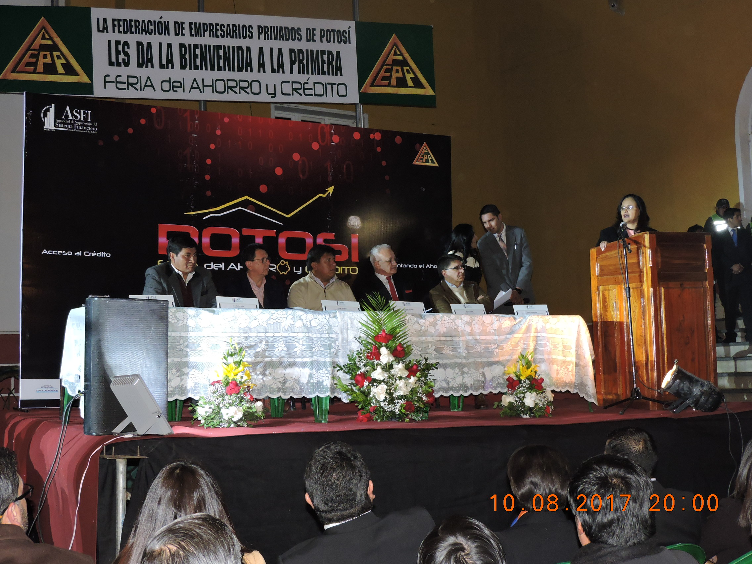
ACTIVIDADES PRIORIZADAS
GESTIÓN 2017
3.1
Primera Feria del Crédito y el Ahorro en Potosí.
Se realizó la Feria del Crédito y el Ahorro del 10 al 13 de agosto en el Salón IV Centenario.
Mas de
20.000 ASISTENTES
a la Feria

Slide 37
6. HECHOS RELEVANTES

Slide 38



HECHOS RELEVANTES
Se iniciaron procesos Penales contra PAY DIAMOND y BIT COIN en Santa Cruz, La Paz, El Alto, Chimoré, Ivirgarzama y Quillacollo.
Se tienen 24 personas procesadas por el delito de Intermediación Financiera sin autorización o licencia.

Slide 39
Controles internos
AGENCIAS BATALLAS Y ACHACACHI
Control Inicial
Control Intermedio
Control
Final
Jefatura de
Operaciones
(Agencia)
Jefatura Nacional
de Tarjetas
(Santa Cruz)
Jefatura
de Agencias
(La Paz)

Slide 40
Controles internos
Control Físico
(Intermedio)
Verificación y conciliación
(Final)
Control Cruzado
(Inicial)
Actividades o funciones a ser verificadas por al menos dos funcionarios responsables de la entidad supervisada
Medidas de seguridad que restringen el acceso a los activos de la entidad supervisada. Incluye custodia doble, arqueos e inventarios periódicos
Verificación de los detalles de transacciones , actividades y conciliaciones periódicas de los movimientos de efectivo con los registros contables y estados de cuenta. Los resultados deben ser reportados a niveles gerenciales

Slide 41
ACCIONES REALIZADAS
Informe documental de Supuestos Hechos Delictivos.
Inspección Especial de Riesgo Operativo en La Paz y Santa Cruz.
Conformación del Equipo Multidisciplinario que coadyuva al Ministerio Público en la Fase Investigativa.
Instructivo para el fortalecimiento del Control Interno.
Reunión con el Directorio y Gerencia General del Banco Unión S.A.
Procesos Sancionatorios.

Slide 42
Contáctanos
OFICINA CENTRAL – LA PAZ : Plaza Isabel La Católica N°2507, zona San Jorge · Teléfono:(591-2) 2174444 - 2431919 · Fax:(591-2)2430028 · Casilla N°447
OFICINA DEPARTAMENTAL – POTOSÍ: Plaza Simón Bolívar S/N
· Teléfono: 6230858.
Línea Gratuita: 800 103 103
Sitio Web: www.asfi.gob.bo
ASFI Móvil: Bajar aplicación del Google Play Store. (Sistema Android)

Slide 43

“Nuestra obligación es Rendir Cuentas, tu derecho es participar y ejercer Control Social”

